Slide 1
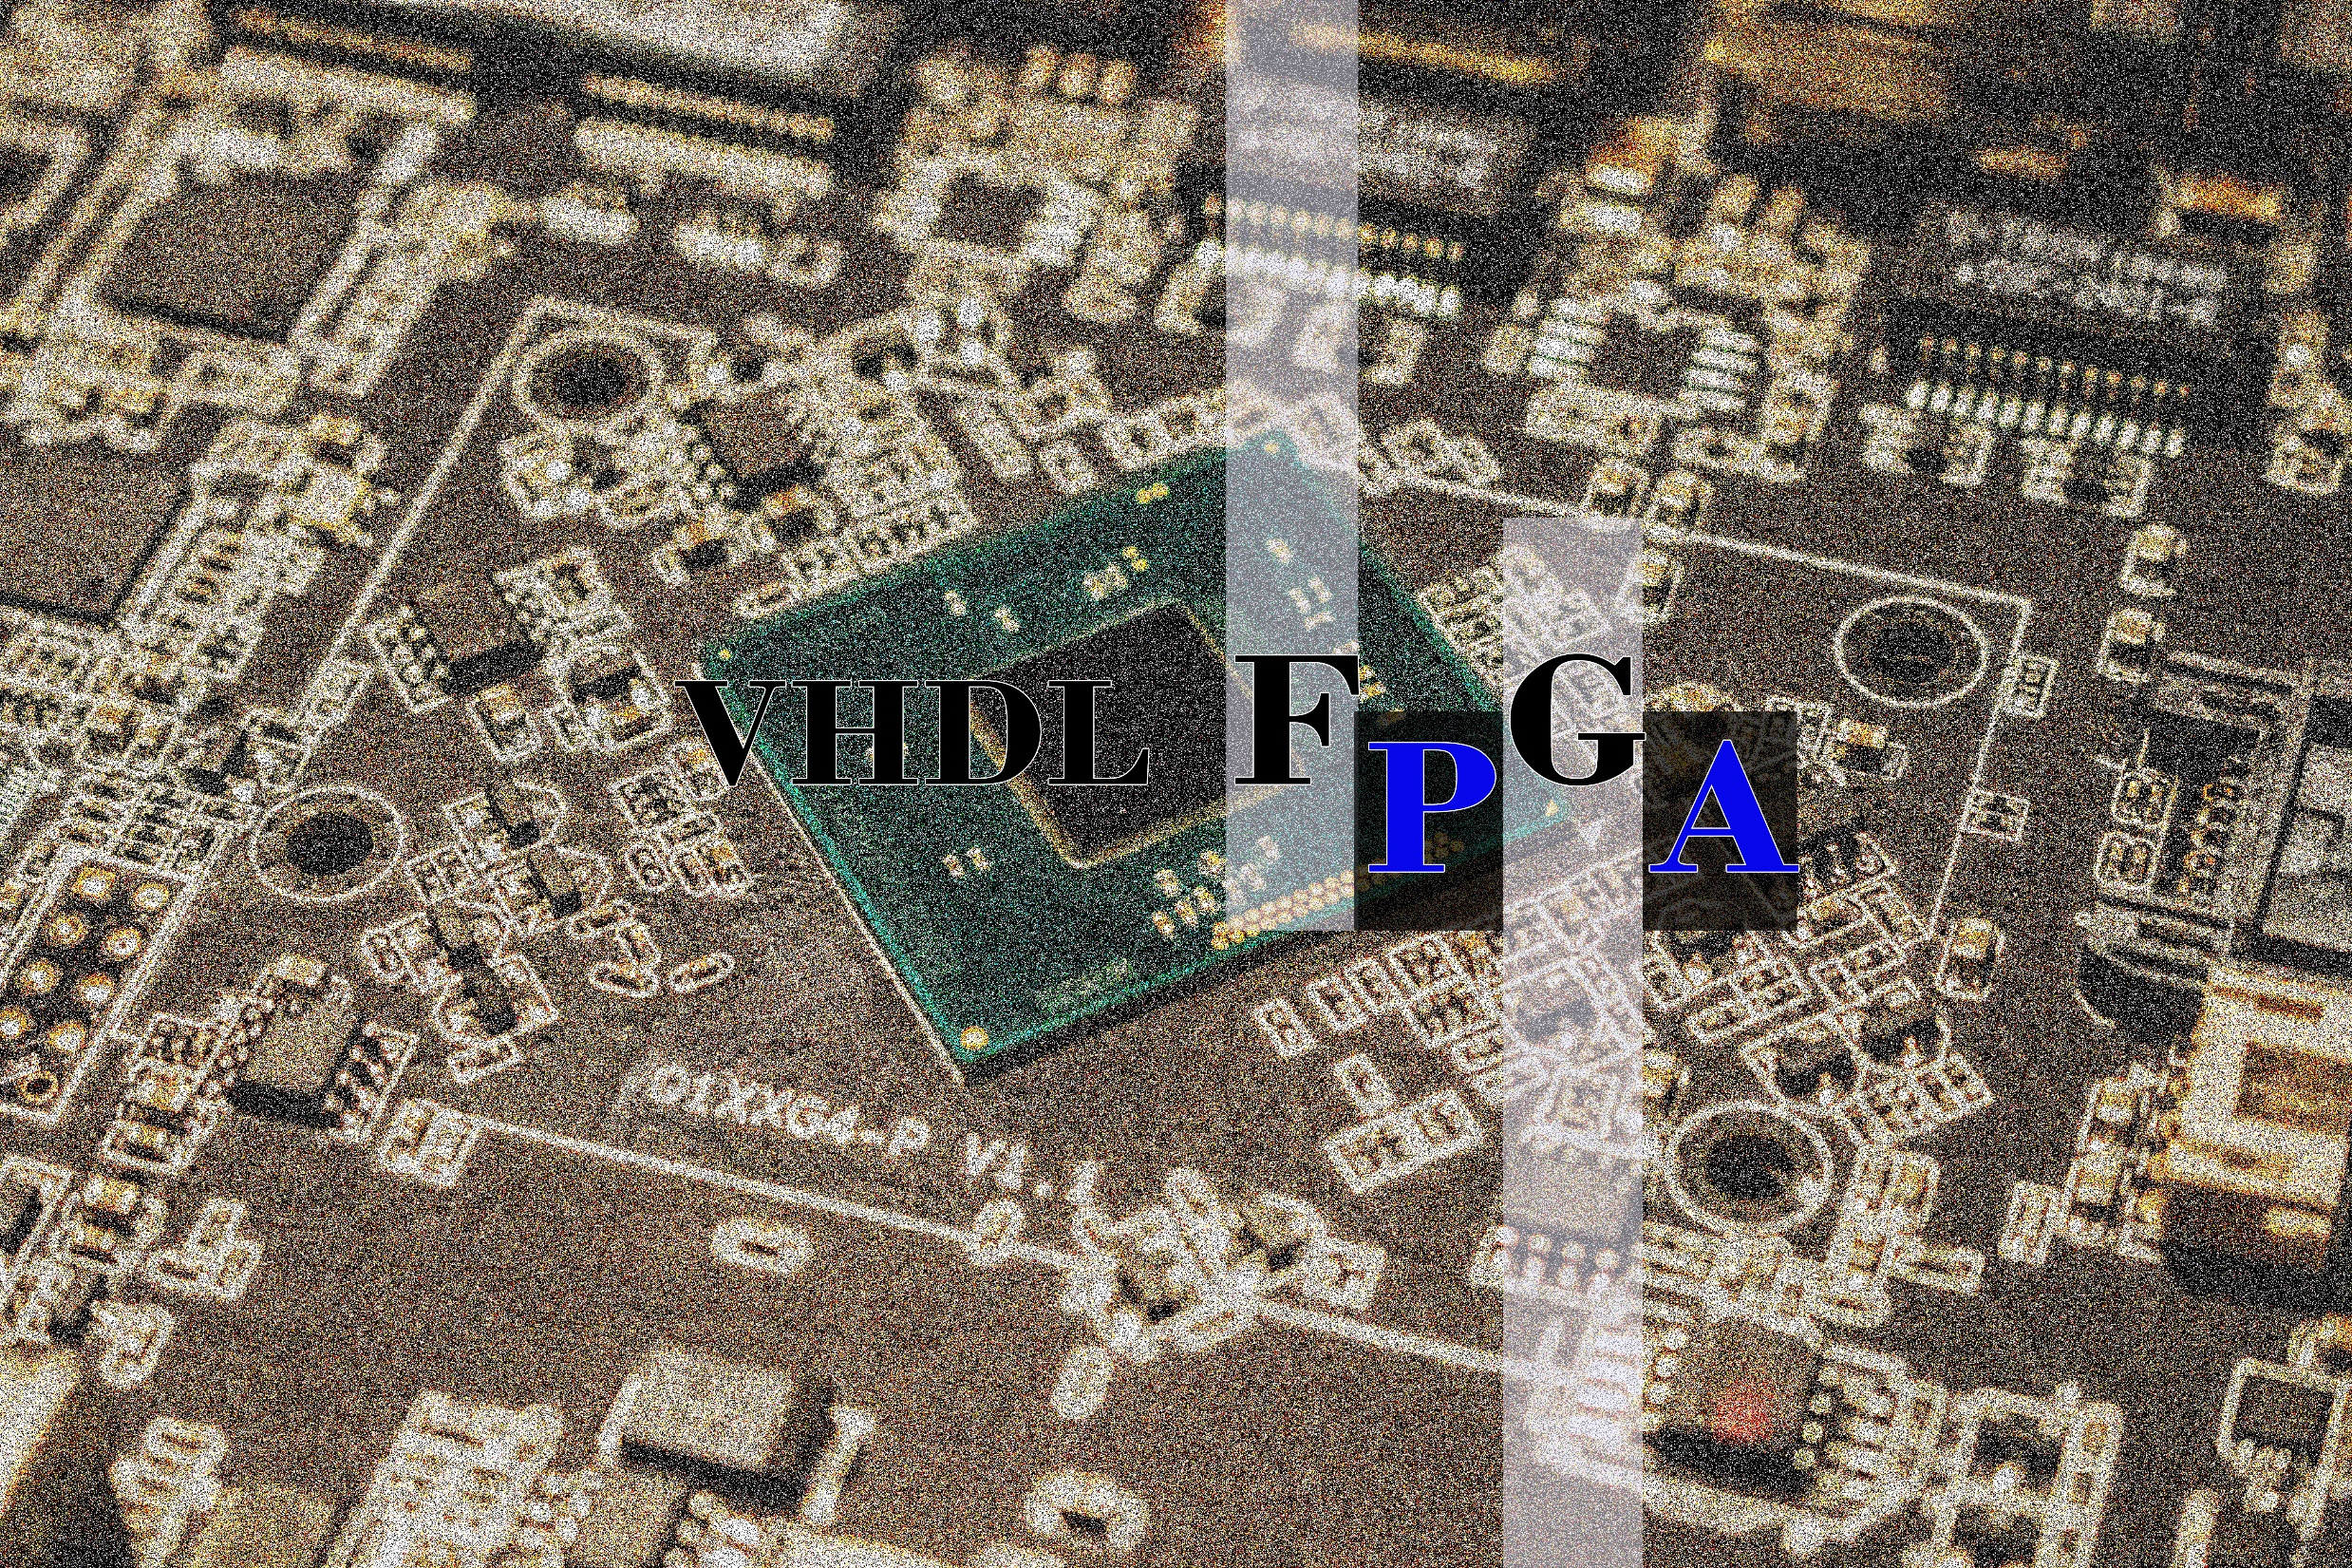
FATİH İLİĞ

Slide 2
Ders 15
Simulation and Testbenches

Slide 3
Verification
It’s an IMPORTANT part of the design process:
How do I know that the design works as expected?
It’s IMPORTANT/NECESSARY to verify the behavior of the daesignin at least one of following parts of the design process:
Functional Verification / Pre-synthesis Verification
Post-synthesis
Timing Verification / Post-Place & Route Verification

Slide 4
What is a Test Bench?
A VHDL model which generates stimulus waveforms to test and verify the functionality a digital system described in VHDL
It has three main purposes:
* To generate a pattern stimulus for executing a simulation
* To apply the generated stimulus to the entity under test and to collect output’s responses
* To compare output’s responses with expected values
Test bench should be created by a DIFFERENT engineer than the one who created the device under test (DUT)

Slide 5
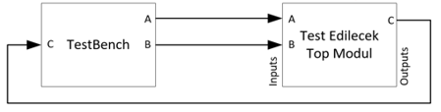
add_tb.vhd
Generate pattern/Collect
data
DUT

Slide 6
Karakutu ve Beyaz Kutu Test Yaklaşımları
Beyazkutu yaklaşımı, karakutu yaklaşımında olduğu gibi giriş ve çıkış sinyalleri kontrol edilir ayrıca, test edilen modülün iç sinyalleri de gözlemlenir. Bu yaklaşımda tasarımın iç mekanizmalarının da çok iyi bilinmesi gerekmektedir. Testbench yeterince yeri kontrol edecek şekilde yazıldıysa hata oluştuğu esnada tam olarak nereden kaynaklandığını, modülü geliştiren tasarımcıya gösterebilir. Ancak geliştirilen testbench çoğu zaman yeniden kullanılabilir yapıda değildir. Tasarıma özgü olmuştur.
Karakutu yaklaşımı, test edilen modülün sadece giriş sinyallerine veri beslenerek, ürettiği çıktıya bakıldığı durumdur. Bu yaklaşımda tasarımın iç mekanizmalarının bilinmesine gerek yoktur. Ancak test edilen modülün hatasının nereden kaynaklandığını tam olarak söyleyemez. Hatayı çıktı veriye bakarak tespit eder. Geliştirilen testbench tasarımdan bağımsız olabilir. Dolayısıyla birçok benzer tasarımda aynı testbench kullanılabilir.

Slide 7
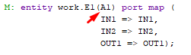
The testbench is an entity without ports; everthing is contained within the testbench so ports are unnecessary.
Entity E1_tb is
End entity E1_tb;
E1 port name and A1 architecture name.
Entity instantiation is
If your design have another architecture E2 etc. than you can instantiate it too.
Instantiation : The entity corresponding to the device under test (DUT) is instantiated in the testbench.
Stimulus : The stimulus process applies a sequence of values to the input signals over time. Stimulus Process example.

Slide 8
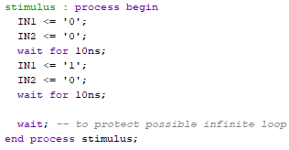
Process statements execute sequentially.

Slide 9
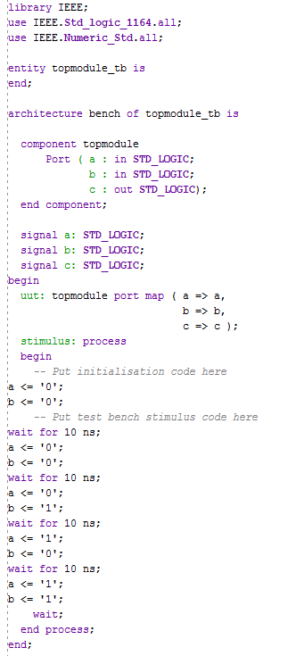
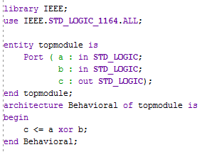
Örnek

Slide 10
Örnek
library IEEE;
use IEEE.STD_LOGIC_1164.ALL;
use IEEE.NUMERIC_STD.ALL;
entity jk_ff is
Port (
i_clk : in std_logic;
i_J : in std_logic;
i_K : in std_logic;
o_Q : out std_logic
);
end jk_ff;
architecture Behavioral of jk_ff is
signal s_JK : std_logic_vector (1 downto 0);
signal s_Q : std_logic;
begin
s_JK <= i_J & i_K;
process (i_clk)begin
if (rising_edge (i_clk)) then
case (s_JK) is
when "01" => s_Q <= '0';
when "10" => s_Q <= '1';
when "11" => s_Q <= not s_Q;
when others => null;
end case;
end if;
end process;
o_Q <= s_Q;
end Behavioral;

